Slide 1
Jméno autora: Mgr. Olga Bayerlová
Datum vytvoření: 22.04.2013
Číslo DUMu: VY_32_INOVACE_07_AJ2V
Ročník: I.
Anglický jazyk
Vzdělávací oblast: Jazyk a jazyková komunikace
Vzdělávací obor: Anglický jazyk
Tematický okruh: Popis místa
Téma: Části domu, bytu, místnosti
Metodický list/anotace: Prezentace určená pro opakování pomocí projekce PC nebo formou vytištění pracovního listu s následnou kontrolou. Vhodné k procvičování a doplnění příslušné slovní zásoby.

Slide 2
Name these types of accommodation

Slide 3
Solution
semi-detached house
block of flats
family house
cottage
bungalow

Slide 4
Parts of the house
chimney
roof
first floor
ground floor
window
front door
(entrance)
lawn

Slide 5
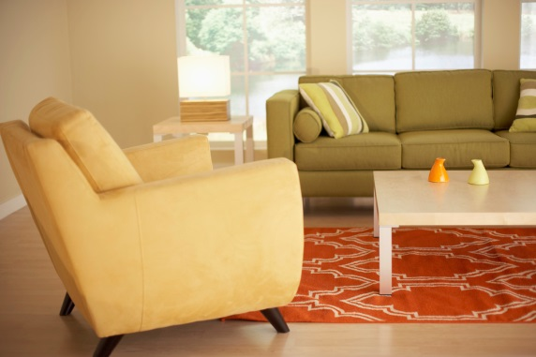
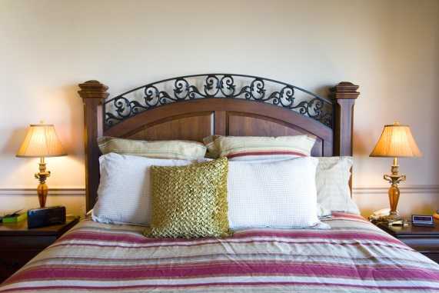
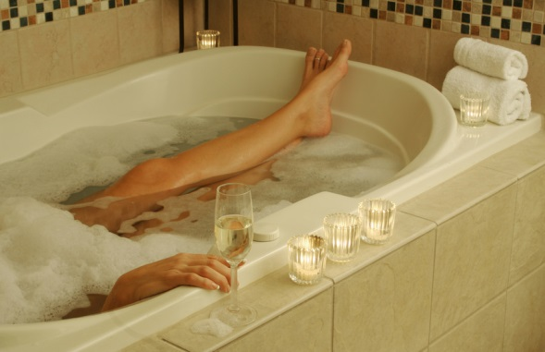
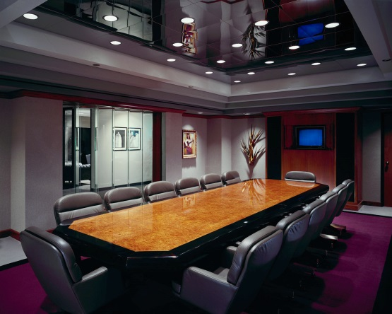
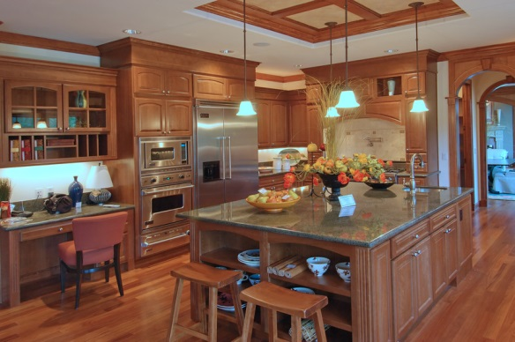

Furniture
What is it? Where is it?

Slide 6
Furniture
Solution
living room
armchair, sofa…
bedroom
pillows, lamps…
bathroom
towels, bath…
kitchen
microwave, fridge…
classroom
blackboard…
meeting room
table, leather armchairs…

Slide 7
Where can you find them?
Use your dictionary
central heating
rug
courtains
washing machine
fireplace
shower
shelves
coffee table
bin
chandelier

Slide 8
Where can you find them?
Solution
central heating – rooms / ústřední topení
rug – bedroom, bathroom… / rohož, kobereček
courtains – on windows / záclony
washing machine – bathroom, laundry room / pračka
fireplace – living room / krb
shower – bathroom / sprcha
shelves – rooms, library / poličky
coffee table – living room / konferenční stolek
bin – kitchen, outside the house / odpadkový koš
chandelier – living room, rooms / lustr

Slide 9
Citace:
Zdroj obrázků: MS Office, Verze: 14.0.6129.5000 (64bitová verze)

